Slide 1
Introdução à Programação
Prof. William Malvezzi, MSc.

Slide 2
Introdução
O ser humano desde o inicio de sua existência tem procurado meios para solucionar seus problemas. Com o tempo ele foi criando recursos, ferramentas e máquinas para ajudá-lo.

Slide 3
Introdução
A revolução industrial foi o estopim para que a tecnologia começasse a avançar e nos dias de hoje o computador é uma das ferramentas mais utilizadas.
Na maior parte das profissões o encontramos auxiliando nas tarefas mais simples até as mais complexas.

Slide 4
Introdução
Para muitos ainda, os computadores são “seres abstratos”, muitos acreditam que os eles fazem tudo sozinhos, mas sabemos que isso não é uma verdade. O computador só executa o que programamos. É justamente neste ponto que entramos. Como fazer programas de computadores?

Slide 5
Introdução
Muitos de vocês conhecem o computador como usuários e talvez nem saibam como é desenvolver um programa.
É isso que iremos aprender! Fazer um programa! Mas o que é um programa? Você deve estar se perguntando!

Slide 6
O que é?
“Um programa é a codificação em portugol em uma determinada linguagem de programação”, Ascencio, (1999).

Slide 7
Alguns de meus alunos acham que programar é sentar em frente ao micro e sair digitando códigos de programação.
Essa maneira de pensar é errônea, o bom raciocínio lógico revela o bom programador.

Slide 8
Nosso raciocínio vai influenciar diretamente a lógica de programação. Para isso, temos algumas formas de representação da Lógica, que veremos adiante.

Slide 9
Programas
Os programas de computadores nada mais são do que algoritmos escritos numa linguagem de computador, você já deve ter ouvido falar em algumas linguagens de programação, tais como Java, C, C++, Pascal, PHP, etc.

Slide 10
Representação da lógica
Na linguagem computacional temos três tipos de algoritmos mais utilizados, são eles:
descrição narrativa,
fluxograma e
pseudocódigo ou portugol,
que descreveremos a seguir.

Slide 11
Algoritmo
“Algoritmo é a descrição de uma sequência de passos que deve ser seguida para a realização de uma tarefa” ,(Ascencio, 1999).
“Algoritmo é uma sequência finita de instruções ou operações cuja execução, em tempo finito, resolve um problema computacional, qualquer que seja sua instância”, (Salvetti, 1999).

Slide 12
Regras para construção do Algoritmo
Use um verbo por frase, seja objetivo.
O teu algoritmo dever se simples o suficiente de tal maneira que uma pessoa que não trabalha com informática entenda.
Não use frases rebuscadas e confusas, seja simples e claro no seu objetivo.
Não use palavras que deixe margem de dúvidas.

Slide 13
Fases de um Algoritmo
Se não soubermos desenvolver um bom algoritmo dificilmente conseguiremos ser um bom programador.
Portanto, antes de sentarmos diante do computador para desenvolver um programa é preciso definir nossas metas.

Slide 14
Por isso, diante de um problema devemos agir da seguinte maneira:
Faça uma leitura de todo o problema até o final, a fim de formar a primeira impressão. A seguir, releia o problema e faça anotações sobre os pontos principais.
Verifique se o problema foi bem entendido. Questione, se preciso, ao autor da especificação sobre suas dúvidas. Releia o problema quantas vezes for preciso para tentar entendê-lo.

Slide 15
3. Extraia do problema todas as suas saídas.
4. Extraia do problema todas as suas entradas.
5. Identifique qual é o processamento principal.
6. Verifique se será necessário algum valor intermediário que auxilie a transformação das entradas em saídas. Esta etapa pode parecer obscura no início, mas com certeza no desenrolar do algoritmo, estes valores aparecerão naturalmente.

Slide 16
7. Teste cada passo do algoritmo, com todos os seus caminhos para verificar se o processamento está gerando os resultados esperados. Crie valores de teste para submeter ao algoritmo.
8. Reveja o algoritmo, checando as boas normas de criação.

Slide 17
Agora, você sabia que no dia-a-dia executamos vários tipos de algoritmos?
Sabe como? Imagine a seguinte situação: O objetivo é levantar às 6:00h e sair para trabalhar.

Slide 18
Passo1 – desligar o despertador
Passo 2 – levantar
Passo 3 – escovar os dentes
Passo 4- trocar de roupa
Passo 5- tomar café
Passo 6- sair de casa.

Slide 19
Agora tente sozinho:
Trocar o pneu de um carro:
_________________________________________________________________________________________________________________________________________________________________________________________________________________________________________________________________________________

Slide 20
Enviar um e-mail:
__________________________________________________________________________________________________________________________________________________________________________________________________________________________________________

Slide 21
Da mesma maneira como ordenamos nossos pensamentos devemos ordenar nossa forma de programarmos. O computador irá executar exatamente aquilo que desenvolvermos.

Slide 22
Por exemplo, vamos trabalhar um exemplo simples, imagine que te peçam para somar 2 números, o que você faria?
Ah, mas isso é muito fácil, você deve estar pensando. Eu peço os dois números, faço a soma e dou o resultado. Exatamente! Essa é a resposta!

Slide 23
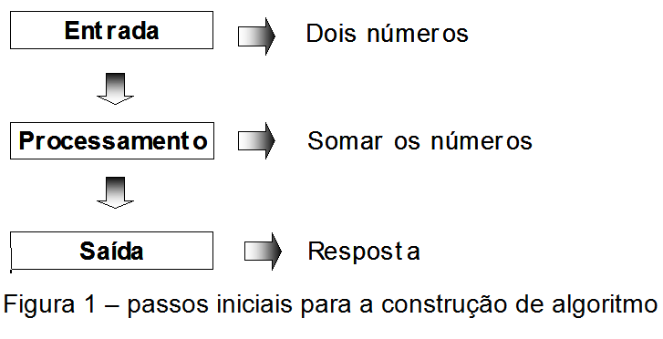
Portanto, temos que ficar atentos a três passos básicos:

Slide 24
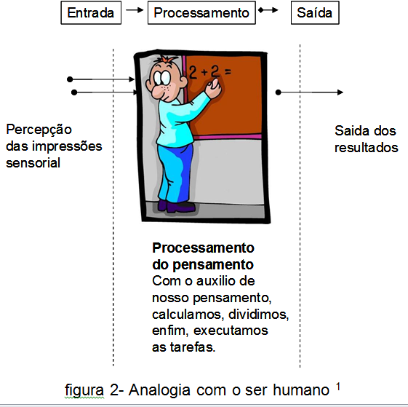
Fazendo uma analogia com o homem tem-se:
Fonte: http://www.inf.ufrgs.br/~binsely/logica.pdf

Slide 25
Tipos de Algoritmos
Descrição Narrativa
A descrição narrativa consiste em entender o problema proposto e escrever sua solução através da linguagem natural, ou seja, a língua portuguesa.

Slide 26
Fluxograma
Através de um conjunto de símbolos (tabela abaixo): você define os passos para a solução do problema apresentado.

Slide 27
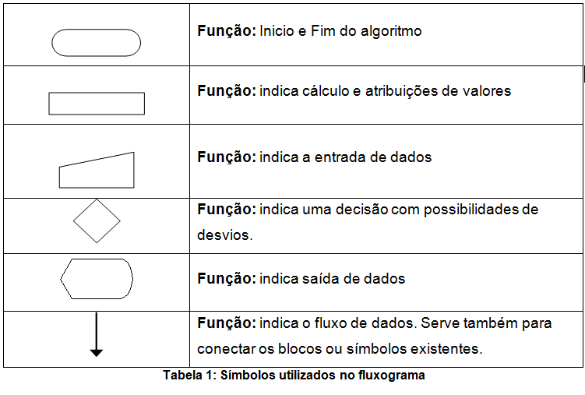

Slide 28
Pseudocódigo ou Portugol
Esta estrutura é escrita em português, quase como se fosse em linguagem natural, entretanto existem regras predefinidas para escrevê-la. Vamos pegar o enunciado acima, somar dois números.

Slide 29
Exemplo
Programa soma_números;
Variáveis num1,num2,soma: inteiro;
Inicio
Imprima “Digite dois números”
Ler num1, num2;
Soma← num1+num2;
Fim.

Slide 30
Estrutura Sequencial
É um conjunto de instruções / comandos que serão executadas na ordem em que foram escritas, ou seja, esses comandos serão executados numa sequência linear de cima para baixo. Eles podem aparecer em qualquer estrutura de controle, agrupados ou não por blocos.

Slide 31
Exemplo
comando 1;
comando 2;
início comando 3 ...
meio comando 3 ...
fim comando 3 ;
...
comando n;

Slide 32
Estrutura Sequencial em algoritmos
1⁰ Exemplo:
Suponha que alguém te peça para pedir 3 notas, tirar a médias dessas notas e mostrar o resultado.

Slide 33
Pseudocódigo (Algoritmo)
1 Programa media_notas;
2 variáveis n1,n2,n3,media;
3 Inicio
4 Imprima “Digite três notas”
5 Ler n1,n2,n3;
6 media ← (n1+n2+n3) /3;
7 Imprima “A média é igual a: “ , media;
8 fim;

Slide 34

Sua vez: encontre a Entrada, o Processamento e a Saída:
Entrada:
____________________________________________________________________________________
Processamento:
____________________________________________________________________________________
Saída:
____________________________________________________________________________________

Slide 35

Entendendo cada linha:
Linha 1: Indica o cabeçalho do programa
O cabeçalho não é algo obrigatório, você ira encontrar em livros autores que escrevem ALGORITMO no lugar. Portanto, não se preocupe muito com esse detalhe.
Linha 2: Declaração de variáveis.

Slide 36
Variáveis
Quando somamos mentalmente três números, por exemplo, armazenamos os valores em nossa mente. Pois bem, o computador precisa também armazenar esses valores assim que o usuário digita alguma coisa.

Slide 37
Variáveis
Além disso, o computador precisa identificar que tipo de informações será trabalhado. Serão números, caracteres, frases? E de que tipos serão? Números reais? Inteiros?

Slide 38
As variáveis e as constantes podem ser basicamente de quatro tipos: Inteiro, real, caracteres e lógicas.

Slide 39

Fluxograma

Slide 40
2⁰ Exemplo:
Peça o salário líquido de um funcionário que trabalhe por hora, as horas de trabalho, número de horas trabalhadas no mês, e o percentual de desconto do INSS. O algoritmo deverá mostrar o salário bruto, o valor descontado e o valor do salário líquido.

Slide 41
Algoritmo (Pseudocódigo)
Programa salario;
Variáveis HT, VH,PD,TD,SB,SL: real;
Inicio
Imprima “Digite as horas trabalhadas:“
Ler HT
Imprima “Digite o valor das horas trabalhadas”
Ler VH;
Imprima “Digite o porcentual de desconto”
Ler PD;
SB← HT * VH;
TD ←(PD/100) * SB;
SL ← SB-TD;
Imprima “Salário Bruto é: “ , SB
Imprima “Total de Descontos: “ , TD
Imprima “Salário Liquido: “ , SL
Fim.

Slide 42
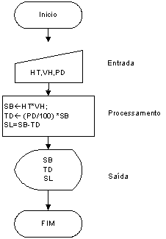
Fluxograma:

Slide 43
Sua vez: encontre a Entrada, o Processamento e a Saída:
Entrada:
____________________________________________________________________________________________
Processamento:
____________________________________________________________________________________________
Saída:
____________________________________________________________________________________________

Slide 44
Você percebeu que utilizamos alguns operadores lógicos para resolver este exemplo. Para fazermos cálculos matemáticos, comparações e expressões, temos operadores próprios que veremos a seguir.

Slide 45
Operadores
Como citado acima, para fazermos determinados cálculos matemáticos usa-se uma simbologia específica para algoritmos e programação, denominados Operadores Aritméticos.

Slide 46
Operadores Aritméticos
Operador | Referência do operador
+ | Adição
- | Subtração
* | Multiplicação
/ | Divisão
DIV | Quociente
MOD | Resto da divisão
** | Exponenciação

Slide 47
Operadores Relacionais
Operador | Referência do operador
= | Igual
<> | Diferente
>= | Maior ou igual
<= | Menor ou igual
> | Maior
< | Menor

Slide 48
Operadores Lógicos
Operador | Referência do operador
AND | E
OR | OU
NOT | NÃO

Slide 49

Operador AND:
VERDADEIRO | AND | VERDADEIRO | → | VERDADEIRO
VERDADEIRO | AND |  | → | FALSO
FALSO | AND | VERDADEIRO | → | FALSO
FALSO | AND | FALSO | → | FALSO

Slide 50
Operador OR:
VERDADEIRO | OR | VERDADEIRO | → | VERDADEIRO
VERDADEIRO | OR | FALSO | → | VERDADEIRO
FALSO | OR | VERDADEIRO | → | VERDADEIRO
FALSO | OR | FALSO | → | FALSO

Slide 51
Operador NOT:
NOT VERDADEIRO | → | FALSO
NOT FALSO | → | VERDADEIRO

Slide 52
Prioridade na Avaliação de Expressões
1º Parênteses e funções (resolvidos da esquerda para a direita)
2º Multiplicação (*), Divisão ( / e div ) e Resto ( Mod )(resolvidos da esquerda para a direita)
3º soma e subtração
4º Operadores relacionais: >, <, ≥, ≤, =, ≠
5º Operador Lógico Não
6º Operador Lógico E
7º Operador Lógico Ou

Slide 53
Exercícios propostos
a) 3 / 5
b) 4 DIV 3
c) 4 MOD 1
d) ( 400 DIV 10 ) MOD 4
e) 7**2 + 5 *2
f) 5 *19+25
g) 6,5* 5,0 +(3*3)
h) 2/5+2.3
i) 29,0/7+4
j) 3/6,0-7

Slide 54
Qual o resultado de cada expressão abaixo:
a) 2 > 3
b) ( 6 < 8 ) OR ( 3 > 7 )
c) ((( 10 DIV 2 ) MOD 6 ) > 5 ) OR ( 3 < ( 2 MOD 2 ) )
d) NOT ( 2 < 3 )

Slide 55
Sabendo que A=3, B=7 e C=4, informe se as expressões abaixo são verdadeiras ou falsas.
a) (A+C) > B ( )
b) B >= (A + 2) ( )
c) C = (B –A) ( )
d) (B + A) <= C ( )
e) (C+A) > B ( )

Slide 56
Sabendo que A=5, B=4 e C=3 e D=6, informe se as expressões abaixo são verdadeiras ou falsas.
a) (A > C) AND (C <= D) ( )
b) (A+B) > 10 OR (A+B) = (C+D) ( )
c) (A>=C) AND (D >= C) ( )

